Slide 1
—— 汇天下名师 慧天下人
《中国共产党党简史》
课程学习手册

Slide 2

你是否有这些困惑？
第一次接触在线学习，怎么学？
已选的课，怎么过？
除了课程学习，还能收获什么？

Slide 3
实时分享交流
对话名师大家
拓展式学习
个性化学习
海量学习资源
碎片化学习

Slide 4
02
如何在超星平台进行学习？
01
02
03

Slide 5

得到学分
教务系统选课
完成
测验
期末考试
看视频
教务系统选课
超星网络平台学习
完整的学习过程

Slide 6
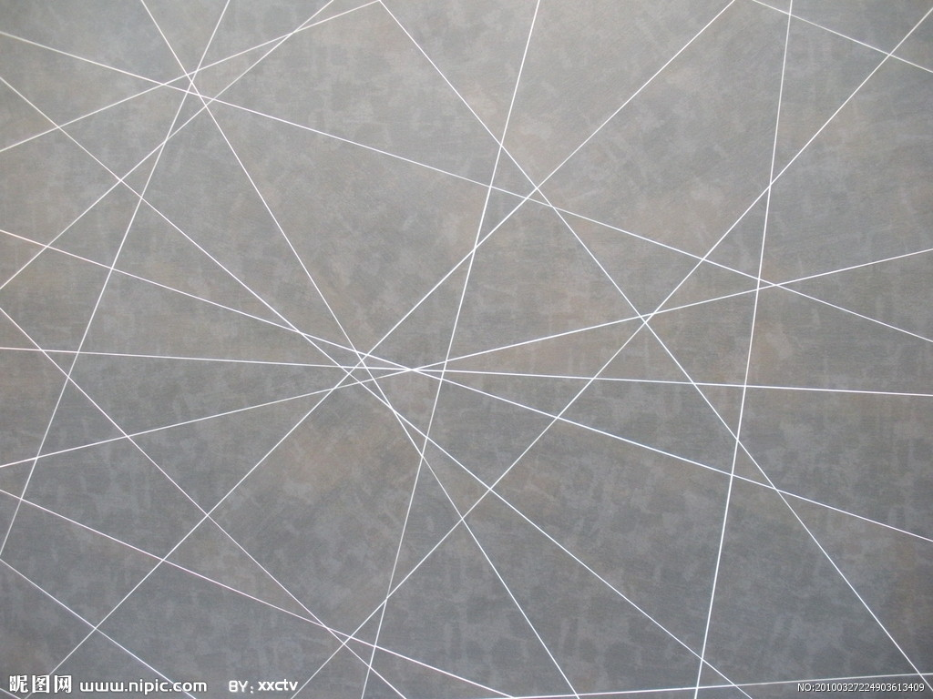
CONTENTS
01
点击此处添加文本内容，如关键词、部分简单介绍等。
点击此处添加文本内容，如关键词、部分简单介绍等。
PC端学习

Slide 7
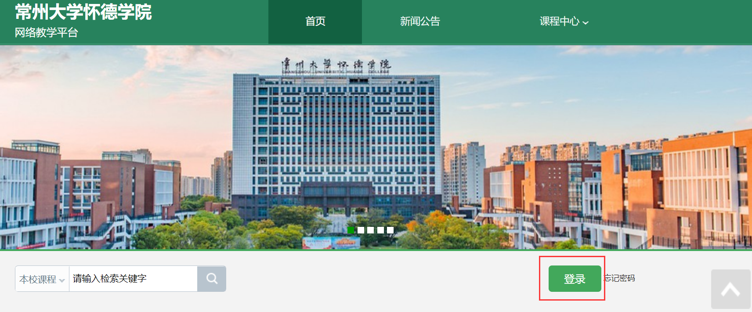
http://njau.fy.chaxing.com/portal
1、打开网页http://cdhdxy.fanya.chaoxing.com/portal，点击登录按钮

Slide 8
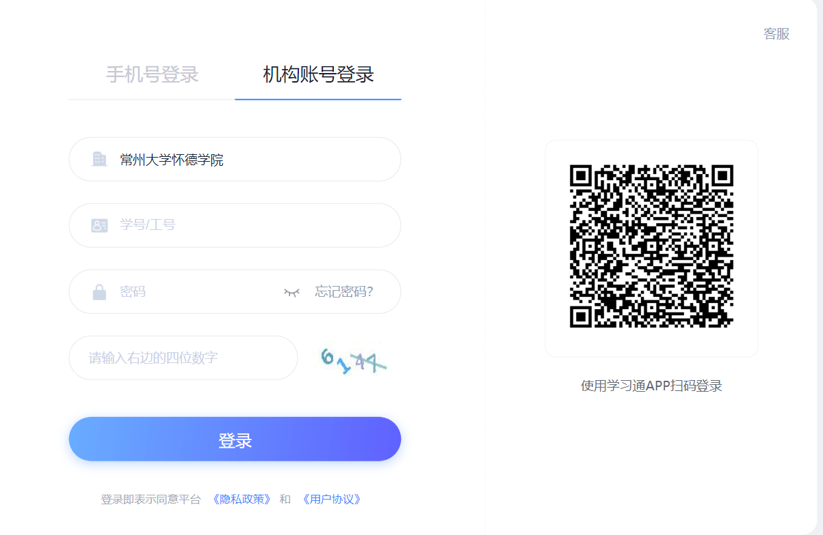
2、使用学号进行登录，初始密码是s654321s.
自己的学号
初始密码s654321s

Slide 9
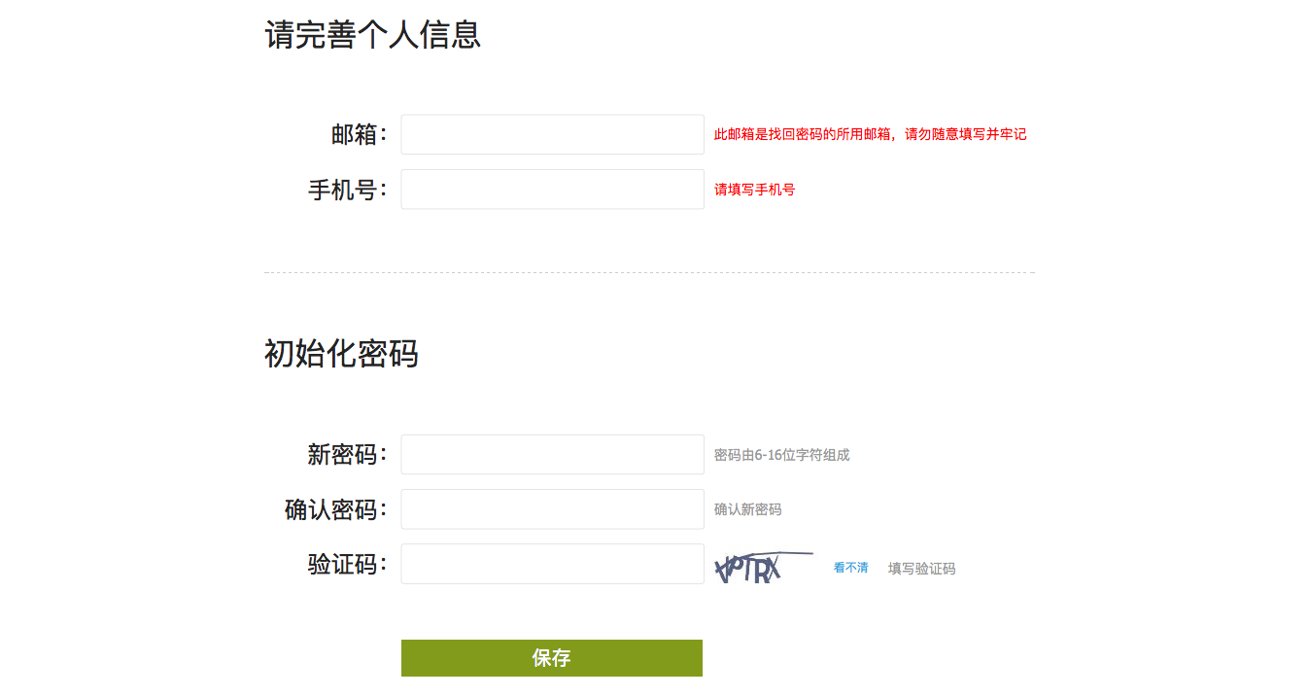
3、点击登陆后会跳出初始化密码的界面，合理设置自己的密码信息（字母+数字组合）

Slide 10
开课时间
结课时间
开课时间
结课时间
考试时间

Slide 11
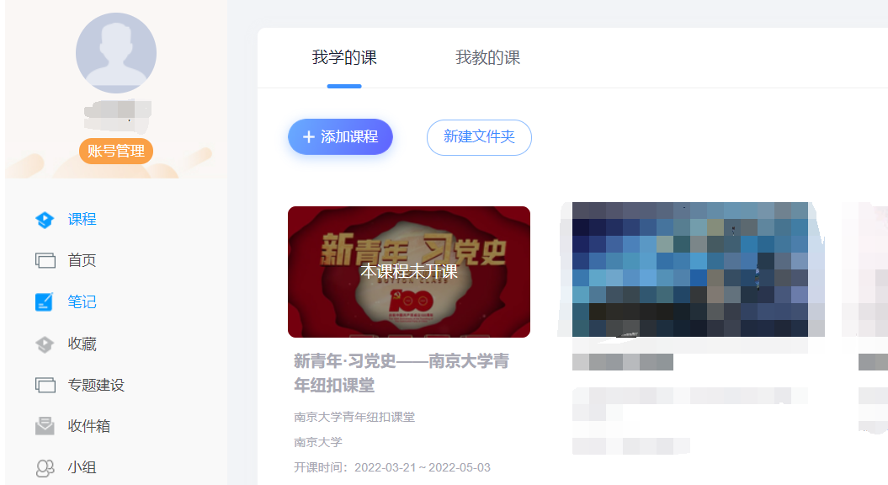
4、进入学习空间，单击课程
注意学习时间：3月21日—— 5月3日

Slide 12
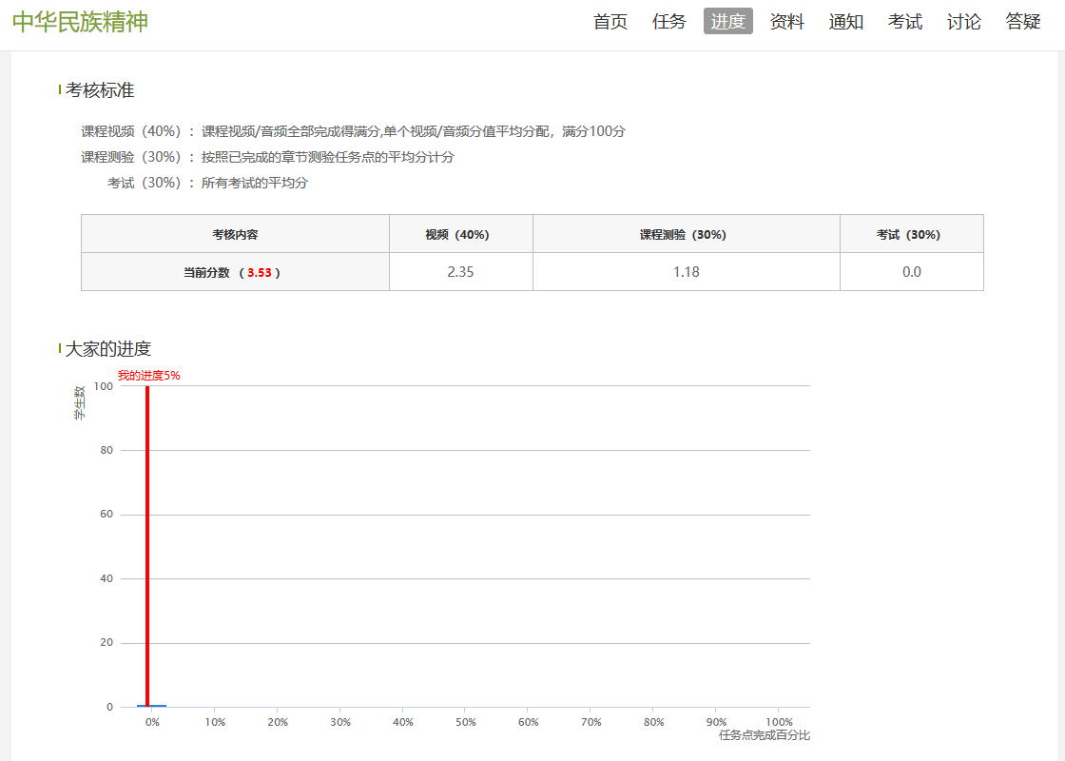
权重分配
视频40%
测验10%
考试50%

Slide 13
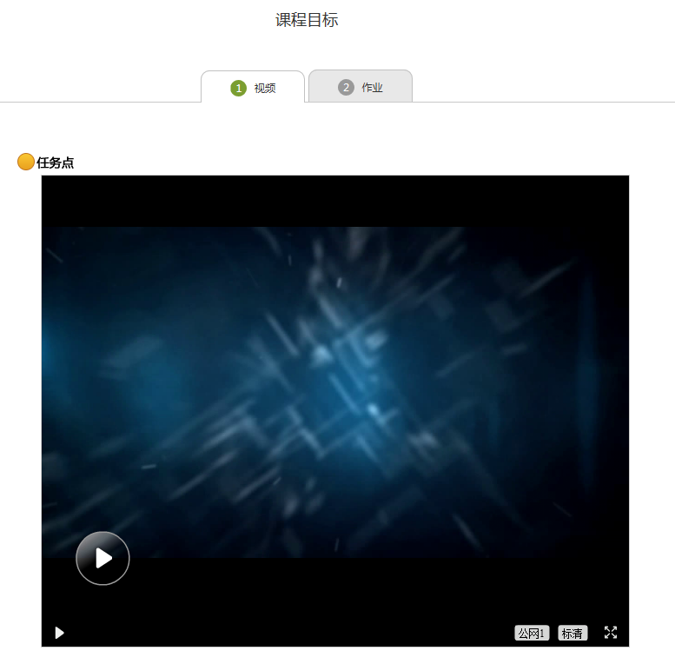
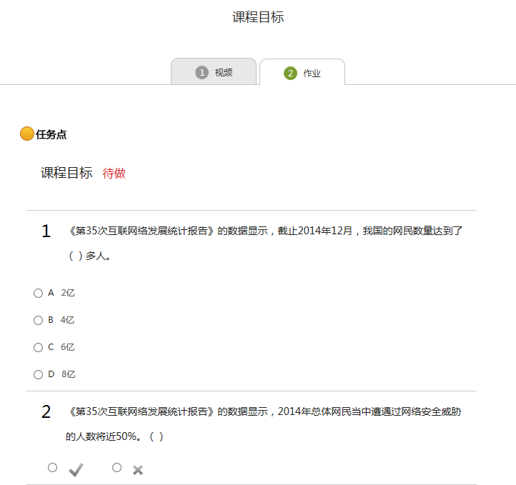
完成每个页面的视频和测验任务点

Slide 14
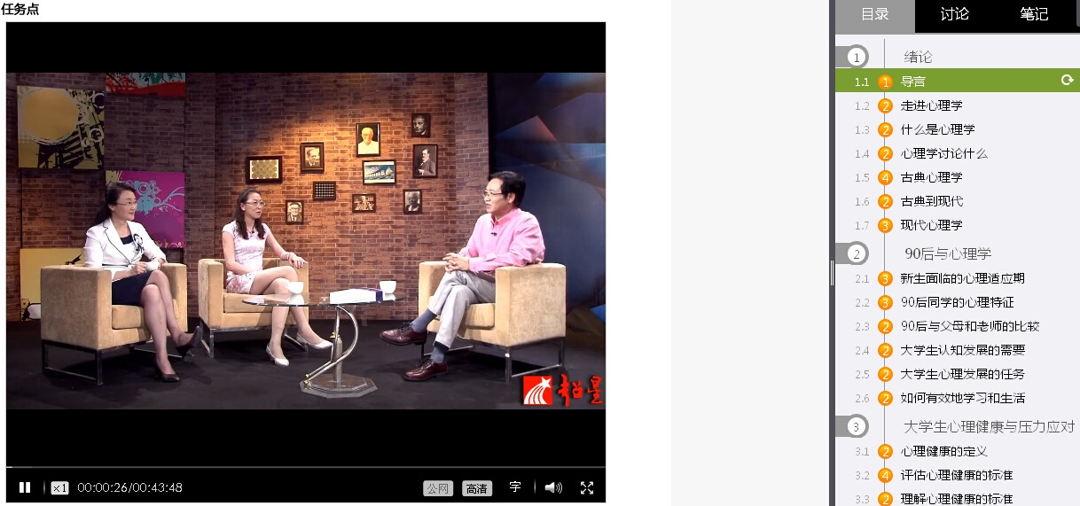
不可拖拽
防窗口切换
防快进
Notes:
在观看视频的时候，学生不可以往前拖拽。从技术上限制了学生不学而获。
其次，可以满足学生个性化学习，在他遇到不懂的地方，可以回顾观看。据分析，当学生可以操作老师的时候，他的学习效果是突飞猛进的。
设置了闯关模式，每过几分钟，视频就会暂停下来，学生必须回答问题，视频才继续进行。

Slide 15
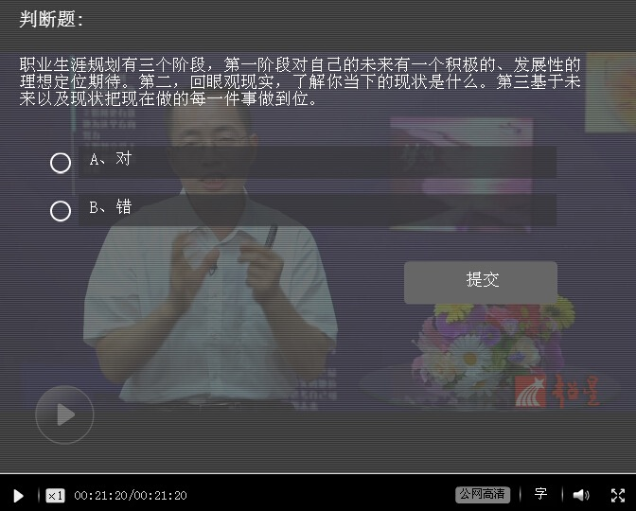
学
习
视
频
闯关模式
Notes:
在观看视频的时候，学生不可以往前拖拽。从技术上限制了学生不学而获。
其次，可以满足学生个性化学习，在他遇到不懂的地方，可以回顾观看。据分析，当学生可以操作老师的时候，他的学习效果是突飞猛进的。
设置了闯关模式，每过几分钟，视频就会暂停下来，学生必须回答问题，视频才继续进行。

Slide 16
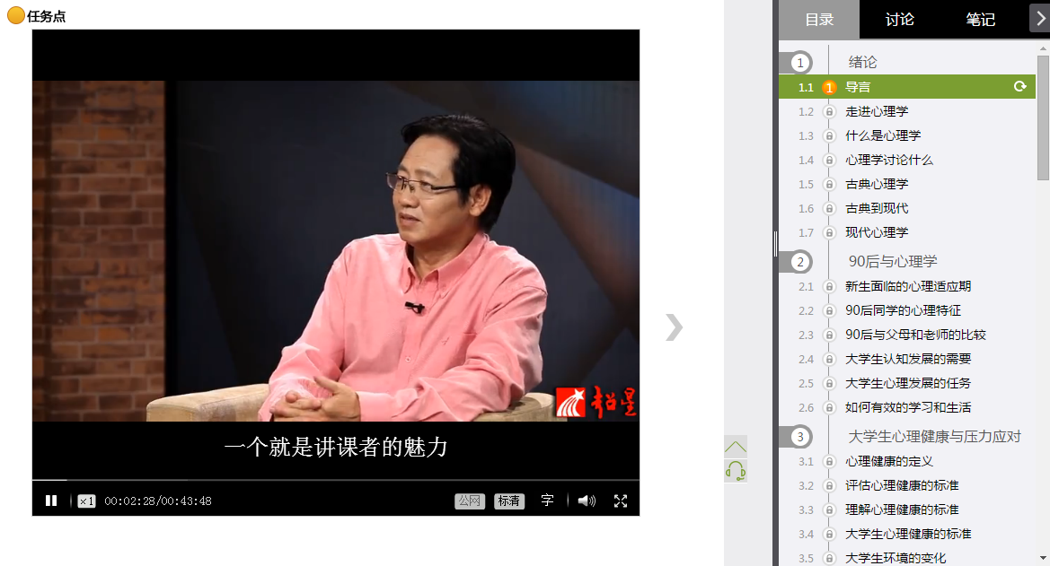


问题1：视频无法播放？
问题2：视频无法播放下一集？

Slide 17
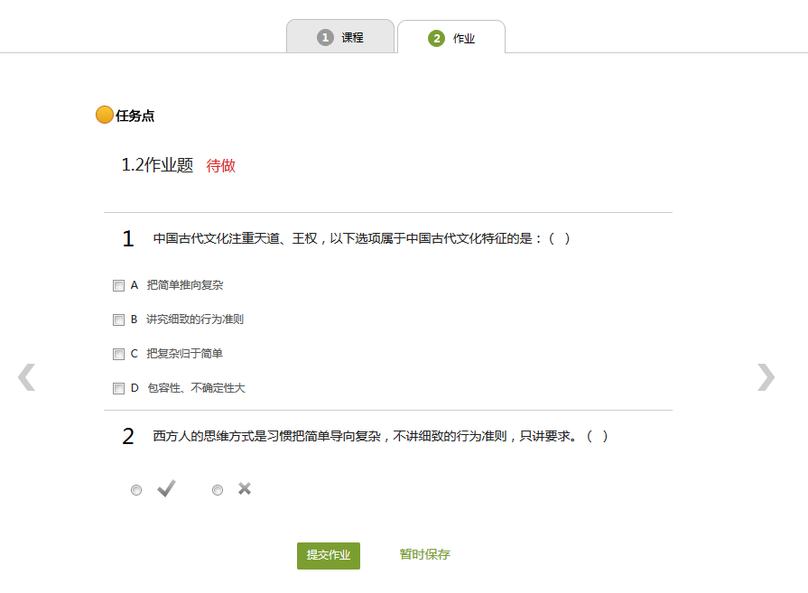
测验
确认试题全部完成，再提交，一旦提交就无法更改。
只保存不提交的话，是没有成绩的。
选择项
测验题
提交测验
保存测验

Slide 18
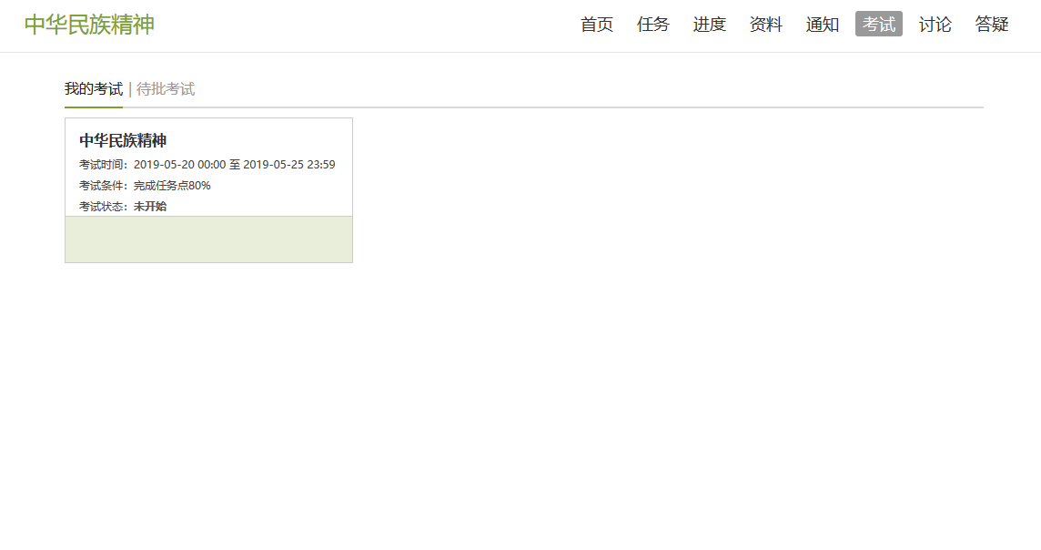
请注意！
视频+测验完成30%，方可考试
  考试限制时间 2022年5月4日— 5月10日
  保存考试之后，下次登录考试时间是累计的，考试时长60分钟，允许重考1次，最后一次考试为最终成绩；
  3.一定注意考试时间，错过时间按0分处理；
4.在时间结束之前，一定要提交考试，保存不提交时没成绩。

Slide 19
CONTENTS
02
移动端学习

Slide 20
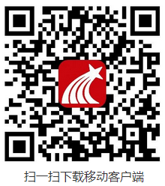
扫描下方二维码，下载安装“学习通”APP

Slide 21
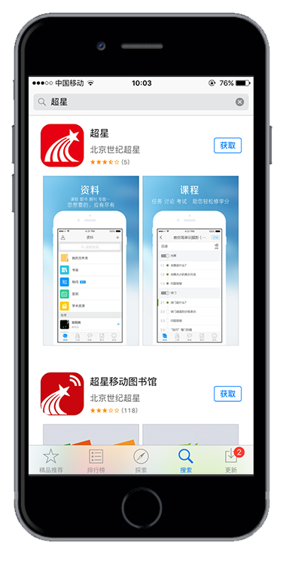
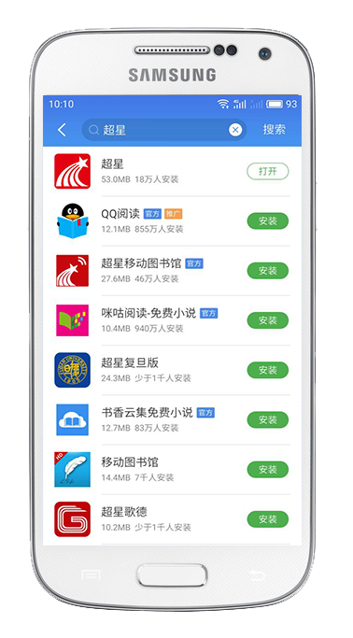
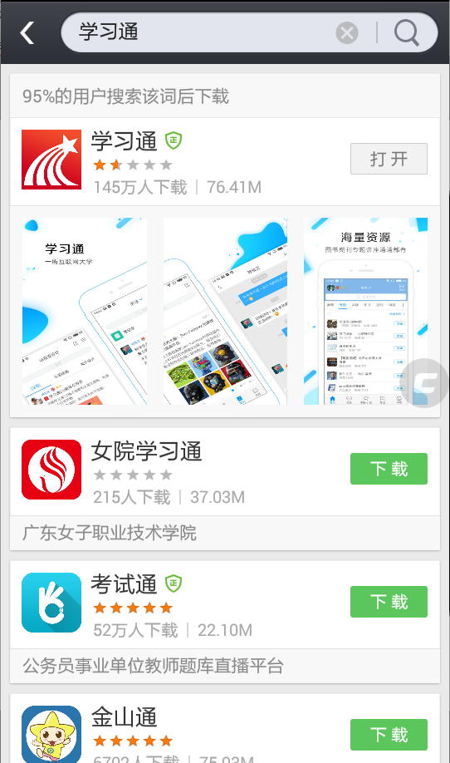
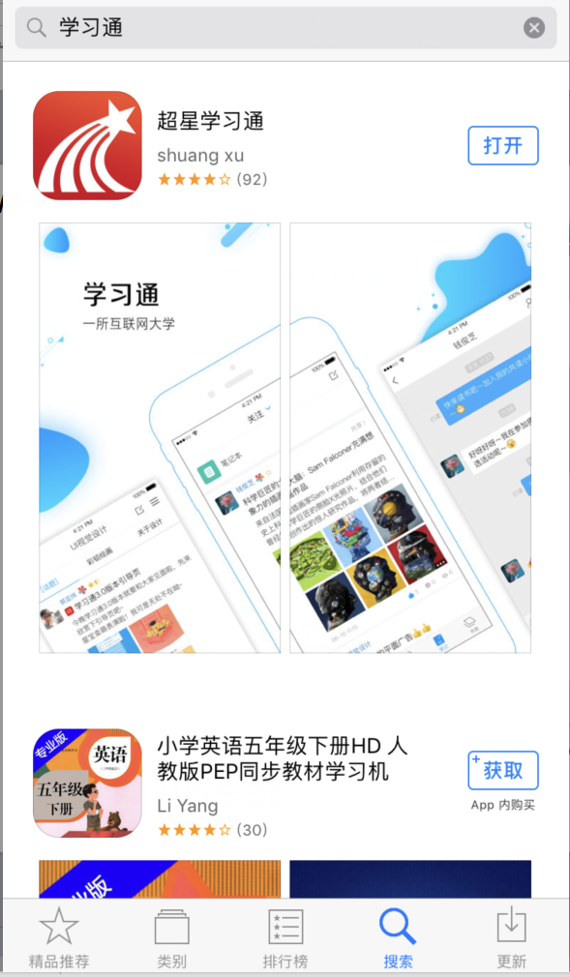
学习通APP
IOS系统
安卓系统

Slide 22
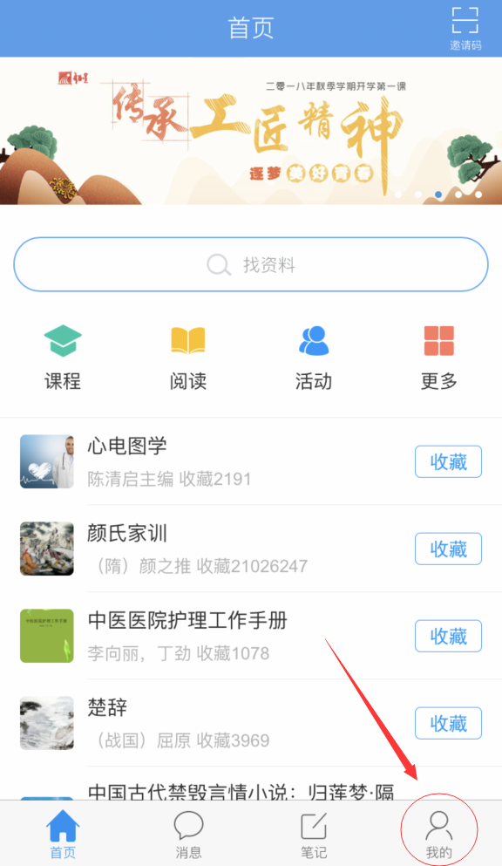
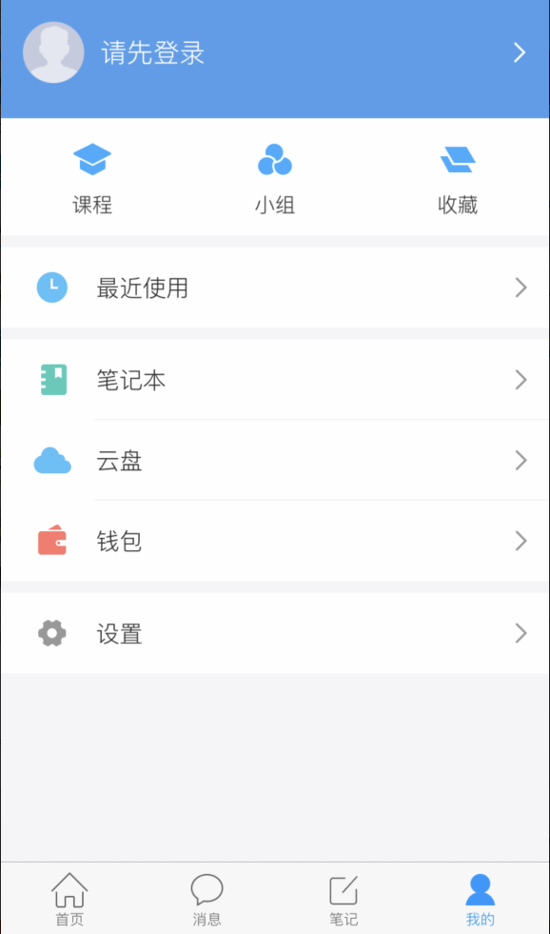
如何登录学习通？

Slide 23
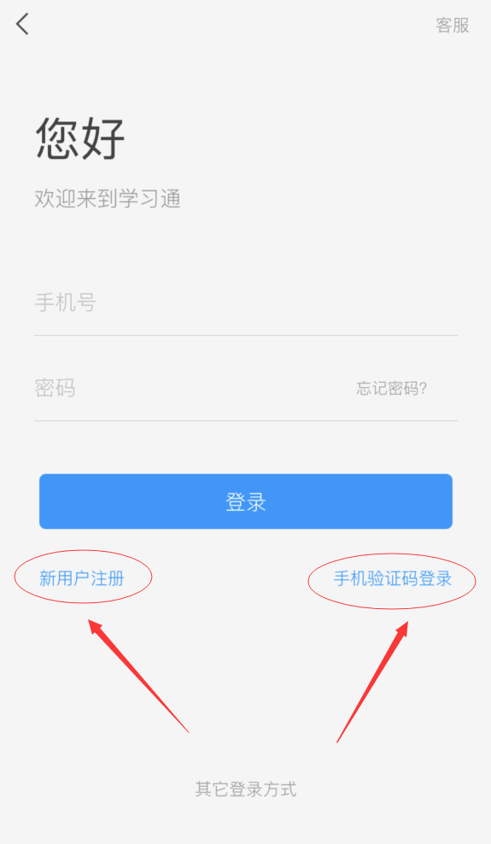
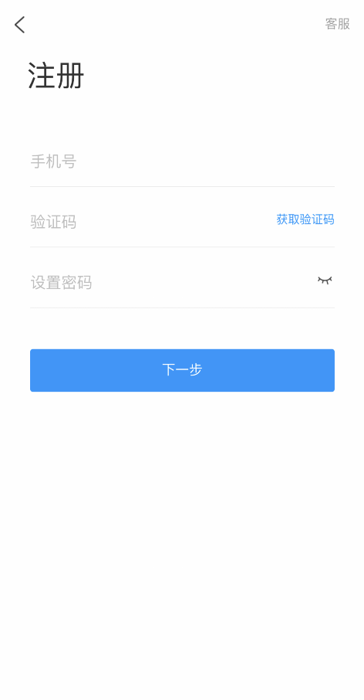
尔雅慕课网络学习

Slide 24
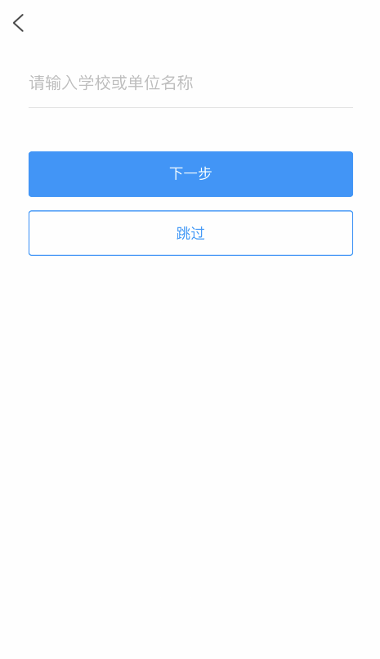
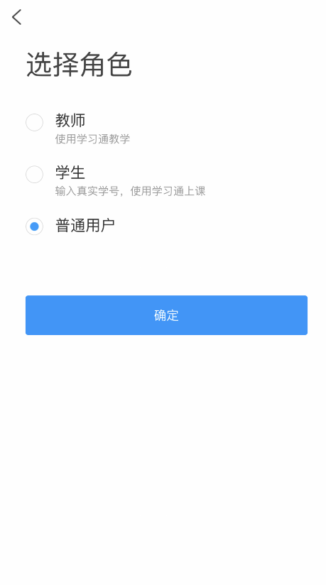
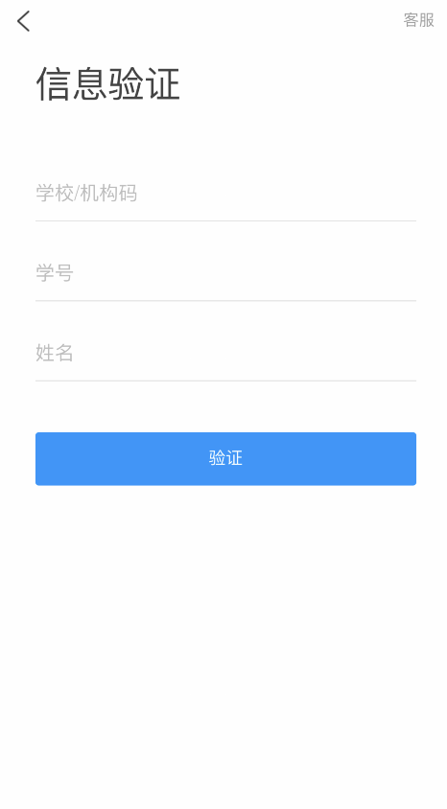

Slide 25
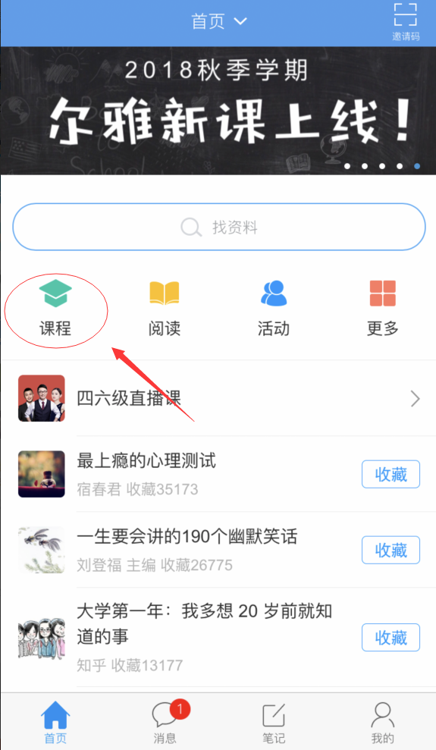
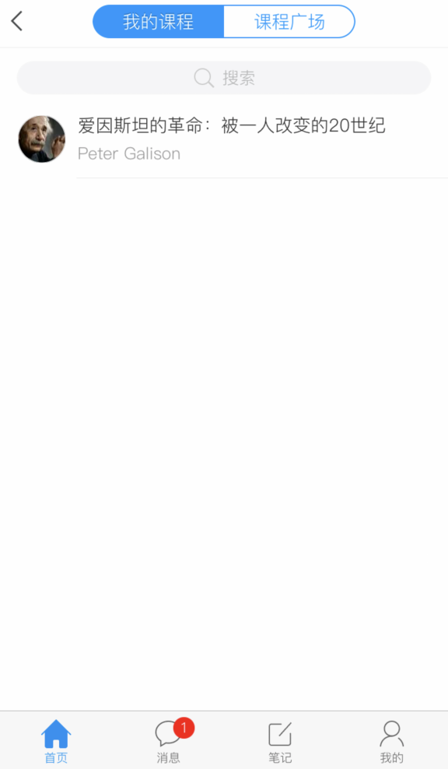
开启移动学习
尔雅慕课网络学习

Slide 26
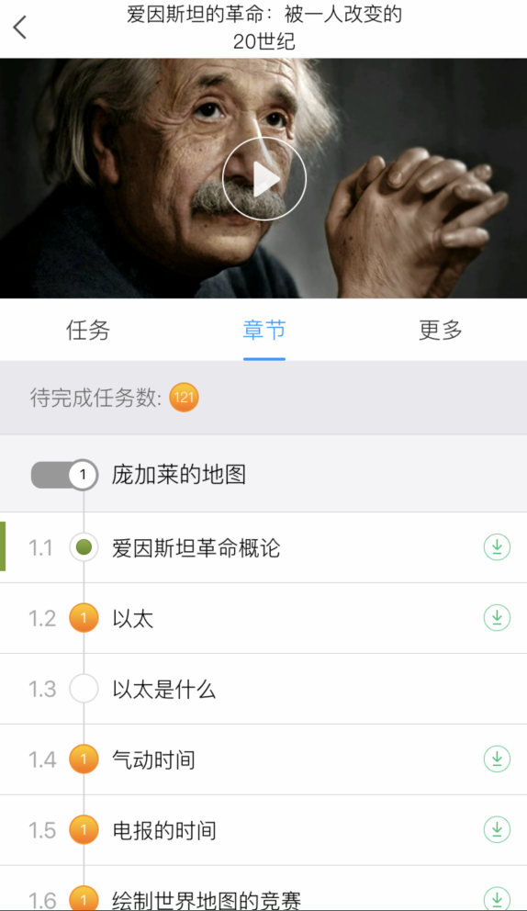
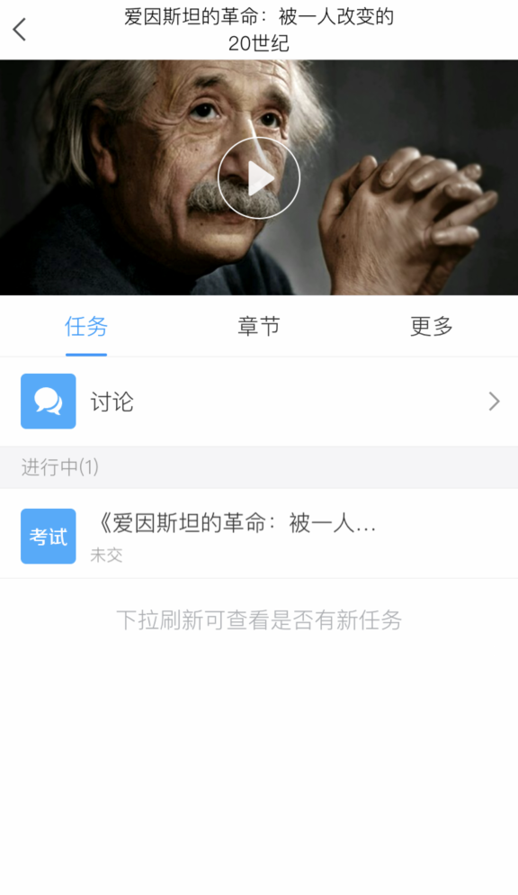
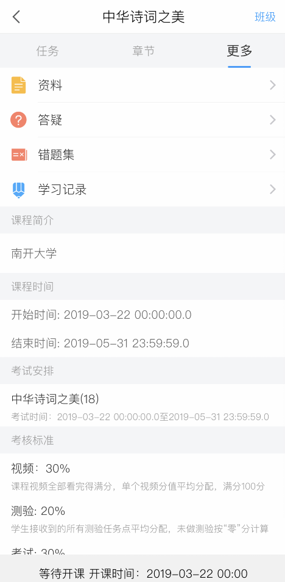
尔雅慕课网络学习

Slide 27
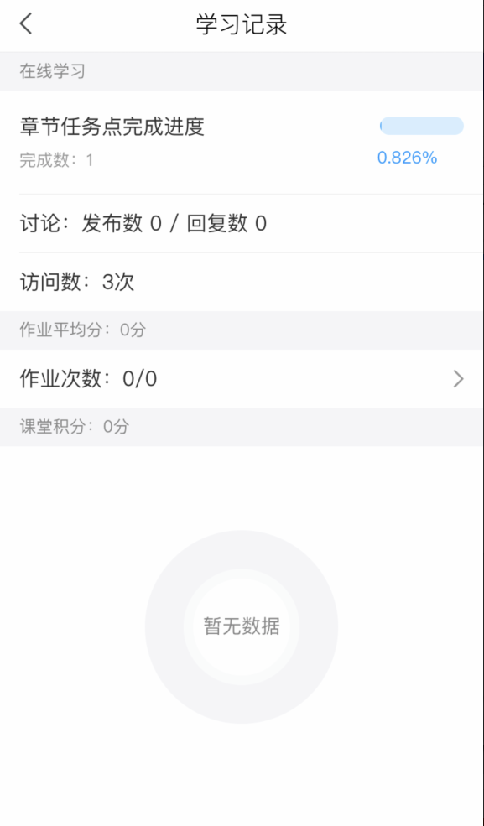
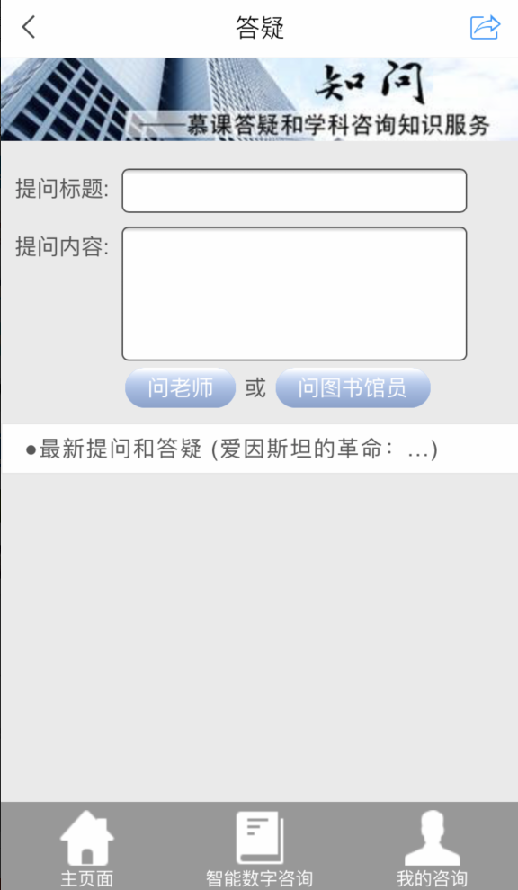

Slide 28
03
最重要的锦囊！忘记密码，不能学习......？
找客服！！ 客服热线：400—0698—603
在线客服
01
02
03

Slide 29

记住这四点，过关得学分木有问题！
完成任务点
遇到状况找客服
课程视频、章节测验、课程阅读
登录、进度等咨询在线客服
指定时间完成学习、考试
课程难题问答疑
注意查看学习时间、考试时间
对课程内容有疑问咨询课程答疑
Notes:
。

Slide 30
诚信学习
近日我公司发现有学生在学习中作弊，为更好地维护学习秩序，严惩学生刷课等作弊行为，我公司现对学生学习数据进行全面检查，导出作弊学生名单，并直接提交教务处处理。
由此带来的补考、重修及处分等严重后果，由刷课学生自行承担！
请各位同学务必诚信学习，诚信应考！

Slide 31
THANKS
在学习的道路上，你永远不会独行。

